Slide 1
Northwind Profitability & Growth Analysis

Slide 2
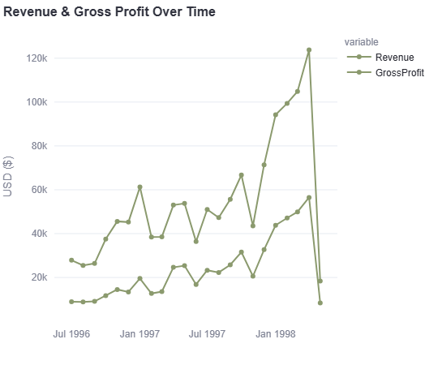
מגמות הכנסות ורווח לאורך זמן
הפעילות העסקית של החברה הציגה צמיחה הדרגתית ועקבית בהכנסות וברווח הגולמי עד לשיא באביב של 1998. הצניחה החדה בפעילות נובעת ממידע חסר של הנתונים.

Slide 3
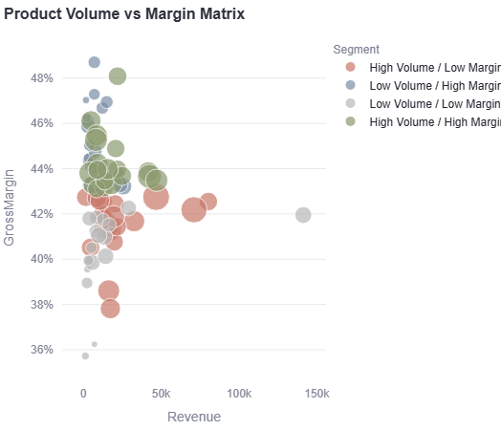
ניתוח נפח מול מרווח במוצרים
קיימת שונות גבוהה בתיק המוצרים שהחברה מוכרת, חלק מהמוצרים בעלי נפח ההכנסות הגבוה מתאפיינים במרווח גולמי נמוך.
על החברה להתרכז במכירת במוצרים בצד השמאלי עליון של המטריצה ולזנוח את המוצרים במוצרים בצד השמאלי תחתון.

Slide 4
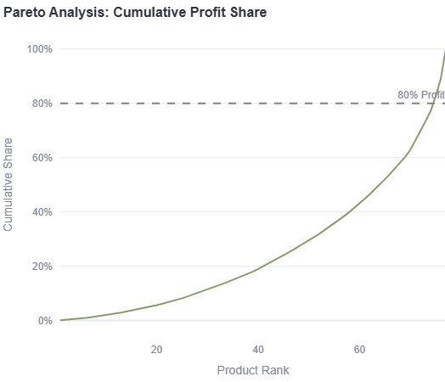
ריכוזיות הרווח לפי עקרון פארטו
ניתוח תרומת המוצרים לרווח המצטבר
תובנה אנליטית:
עקומת הפארטו מוכיחה כי מרבית הרווח המצטבר של החברה מרוכז בחלק קטן יחסית מתוך סך המוצרים.
המלצה לפעולה (מה על החברה לעשות הלאה):
על החברה למקד את מאמצי השיווק, ניהול המלאי ותקציבי המכירות במוצרי הליבה התורמים באופן משמעותי לרווח המצטבר.

Slide 5
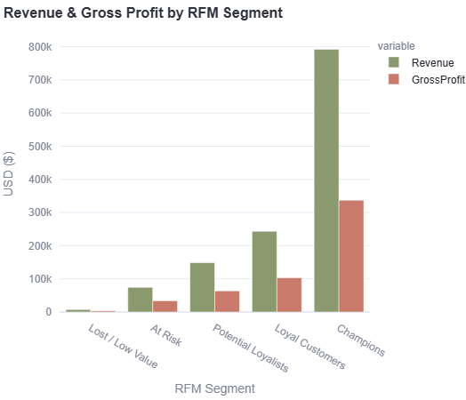
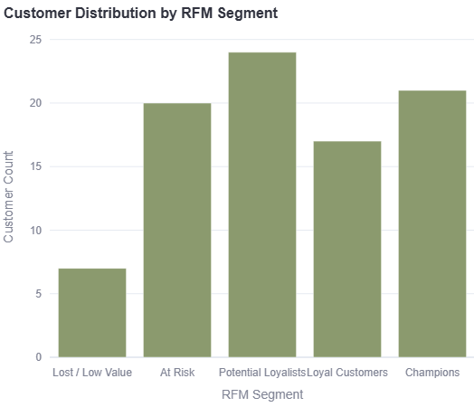
פילוח לקוחות והתפלגות ערך (RFM)
מיפוי לקוחות לפי ערך ונאמנות
תובנה אנליטית:
סגמנט ה-Champions מייצר את נפח ההכנסות והרווחים הגבוה ביותר בפער ניכר, בעוד סגמנט ה-Potential Loyalists מכיל את כמות הלקוחות הגדולה ביותר אך תורם פחות לרווח.
המלצה לפעולה (מה על החברה לעשות הלאה):
על החברה להשקיע בשימור לקוחות ה-Champions הקיימים לצד יצירת תוכניות השקעה שיווקיות לקידום לקוחות ה-Potential Loyalists לשלבי נאמנות גבוהים יותר.

Slide 6
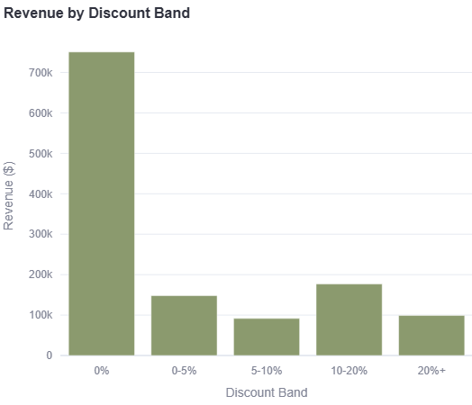
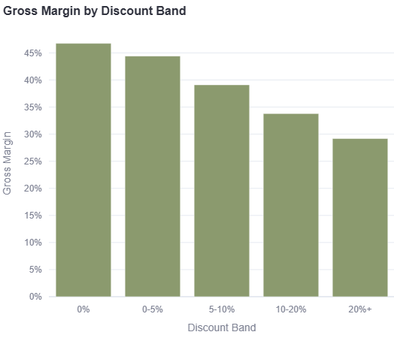
השפעת מדיניות ההנחות
בחינת הקשר בין גובה ההנחה למרווח הגולמי
תובנה אנליטית:
מרבית ההכנסות של החברה מגיעות ממכירות ללא הנחה (0%), וככל שגודל ההנחה עולה (במיוחד מעל 10% ו-20%+), המרווח הגולמי נשחק באופן דרסטי ויורד מתחת ל-30%.
המלצה לפעולה (מה על החברה לעשות הלאה):
על החברה לאסור או להגביל באופן נוקשה מתן הנחות העולות על 10% כדי למנוע שחיקה חמורה במרווח הגולמי של ש.

